Slide 1
Bonjour!
mardi, le quatre février

Slide 2
Travail de cloche
Que veut dire grognard?

Slide 3
Bonjour!
mardi, le quatre février

Slide 4
Jean-Baptiste Poquelin (1622 – 1673), dit “Molière” est renommé d’être, peut-être, le meilleur écrivain de comedies pour la scène de l’histoire de la France.

Slide 5
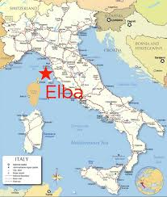

Slide 6
un port
une porte

Slide 7
le caderousse

Slide 10
Devoirs

Slide 11
Billet de sortie
Après Edmond est partie en voyage en Pharaon, quel problème est arrivé chez père Dantès?

